Slide 1
Наука и культура Западной Европы и США в межвоенный период
Альберт Эйнштейн
Бержанина Милана

Slide 2
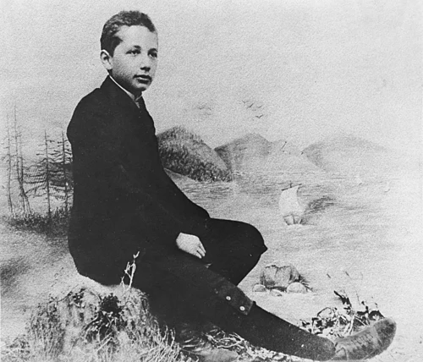
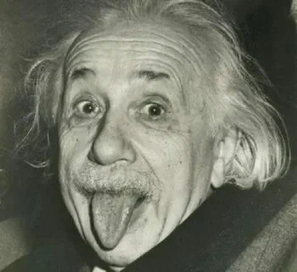
Эйнштейн в 14 лет
Альберт Эйнштейн (14марта 1879-18апреля 1955) родился в городе Ульме, королевство Вюртемберг, Германская империя в небогатой еврейской семье — швейцарский, немецкий и американский физик - теоретик и общественный деятель - гуманист, один из основателей современной теоретической физики. Лауреат Нобелевской премии по физике 1921 года.

